Slide 1
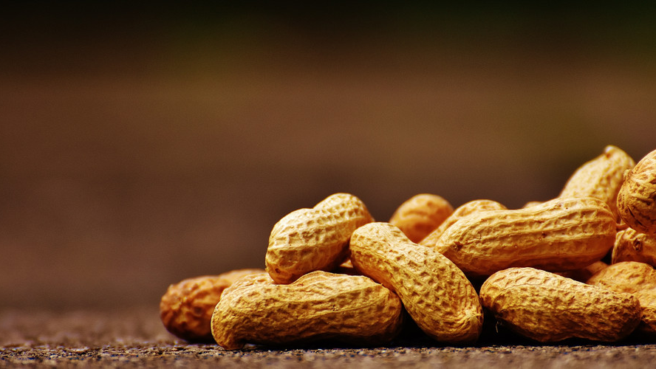
落 花 生
语文 五年级 上册 配人教版
主讲人：xippt
时间: xxx

Slide 2
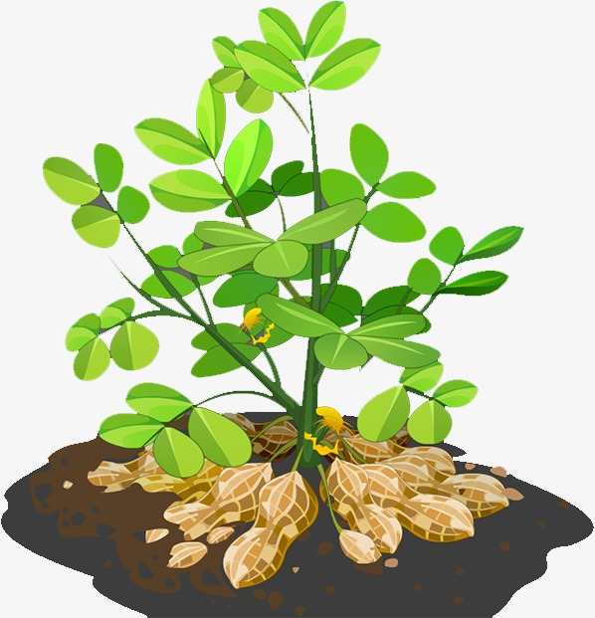
趣味导入
花生
根根胡须入泥沙，
自造房屋自安家。
地上开花不结果，
地下结果不开花。

Slide 3
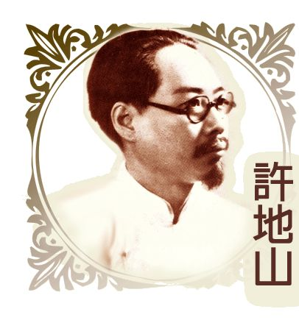
资料链接
许地山（1893-1941），现代小说家、散文家。笔名落华生，文学研究会发起人之一。
主要作品：短篇小说《缀网劳蛛》《危巢坠简》《解放者》，散文集《空山灵雨》，论著《印度文学》等。

Slide 4
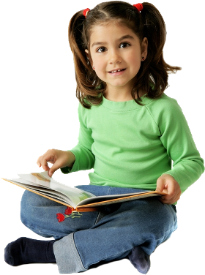
字词认读
bō jiāo fēn fù tíng
播 种 浇 水 吩 咐 茅 亭
zhà liú mù ǎi
榨 油 石 榴 爱 慕 矮

Slide 5
字词认读
kāi pì
ài mù
开 辟
爱 慕
小学学科网xuekeedu.com
小学学科网xuekeedu.com
由于喜欢或敬重而愿意接近。
开拓扩展。本文指把原来荒着的地开垦出来。
小学学科网xuekeedu.com

Slide 6
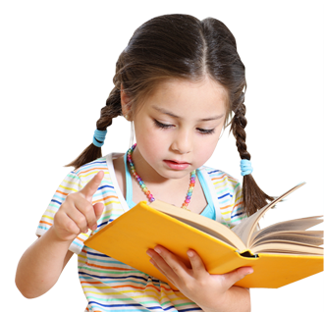
句段感知
我们家的后园有半亩空地，母亲说：“让它荒着怪可惜的，你们那么爱吃花生，就开辟出来种花生吧。”
母亲的话在文中起什么作用？
母亲的话点出“我们”姐弟几个爱吃花生，为下文写“我们”吃花生、议花生埋下伏笔。

Slide 7
句段感知
我们家的后园有半亩空地，母亲说：“让它荒着怪可惜的，你们那么爱吃花生，就开辟出来种花生吧。”我们姐弟几个都很高兴，买种，翻地，播种，浇水，施肥，没过几个月，居然收获了。
作者只用一句话就写出了种花生的过程，“居然”突出了“我们”收获花生时的惊喜与兴奋。

Slide 8
句段感知
母亲说：“今晚我们过一个收获节，请你们父亲也来尝尝我们的落花生，好不好？”母亲把花生做成了好几样食品，还吩咐就在后园的茅草亭过这个节。
收获后，母亲建议请父亲也来尝尝新花生，可见母亲是一个关爱孩子、关爱家人的人。母亲为收获节做了准备，表现出母亲的勤劳能干。
你能体会到母亲是个怎样的人吗？

Slide 9
句段感知
晚上天色不太好，可是父亲也来了，实在很难得。
父亲说：“你们爱吃花生么？”
我们争着答应：“爱！”
“谁能把花生的好处说出来？”
姐姐说：“花生的味儿美。”
哥哥说：“花生可以榨油。”
我说：“花生的价钱便宜，谁都可以买来吃，都喜欢吃。这就是它的好处。”
父亲与“我们”的对话道出了花生的好处，为下文揭示花生的品质作铺垫。

Slide 10
句段感知
这里，父亲把花生的桃子、石榴、苹果作对比，通过对果实色彩、果实生长位置的比较，说明花生虽然没有它们的外在美，却具有内在的可贵之处：朴实无华、默默无闻、不计名利。
父亲说：“花生的好处很多，有一样最可贵：它的果实埋在地里，不像桃子、石榴、苹果那样，把鲜红嫩绿的果实高高地挂在枝头上，使人一见就生爱慕之心。你们看它矮矮地长在地上，等到成熟了，也不能立刻分辨出来它有没有果实，必须挖起来才知道。”
对比

Slide 11
句段感知
我们都说是，母亲也点点头。
父亲接下去说：“所以你们要像花生，它虽然不好看，可是很有用。”
我说：“那么，人要做有用的人，不要做只讲体面，而对别人没有好处的人。”
父亲说：“对。这是我对你们的希望。”
我们谈到深夜才散。花生做的食品都吃完了，父亲的话深深地印在我的心上。
这句话揭示了花生默默无闻、无私奉献的可贵品质。这是借物喻人的写法。
这句话点明文章的中心。从正反两方面阐释了做人的道理。

Slide 12
句段感知
种花生、收花生——买 翻 浇 收获
准备过花生收获节——做成了好几样食品
落花生
好处:味道美 可以榨油
价钱便宜
品味花生内在美
学做社会有用人
议论、赞美花生
不好看
特点:埋在地里
很好用

Slide 13
句段感知
课文主要写了什么？
本文写了“我们”一家人从种花生到过花生收获节的经过，通过对花生好处的谈论，揭示了花生不图虚名、默默奉献的品格，也告诉我们：人要做有用的人，不要做只讲体面，而对别人没有好处的人。

Slide 14
当堂测评
1. 仿照例子写一写
例：鲜红嫩绿（表示颜色的词）
例：高高地挂 矮矮地长 慢慢地走
花花绿绿
万紫千红
姹紫嫣红
痴痴地看
深深地埋
傻傻地等

Slide 15
版权声明
感谢您下载xippt平台上提供的PPT作品，为了您和xippt以及原创作者的利益，请勿复制、传播、销售，否则将承担法律责任！xippt将对作品进行维权，按照传播下载次数进行十倍的索取赔偿！
1. 在xippt出售的PPT模板是免版税类(RF:
Royalty-Free)正版受《中国人民共和国著作法》和《世界版权公约》的保护，作品的所有权、版权和著作权归xippt所有,您下载的是PPT模板素材的使用权。
2. 不得将xippt的PPT模板、PPT素材，本身用于再出售,或者出租、出借、转让、分销、发布或者作为礼物供他人使用，不得转授权、出卖、转让本协议或者本协议中的权利。

Slide 16
当堂测评
2. 从课文中的对话可以看出花生具有什么样的特点？父亲想借花生告诉“我们”什么道理？
解析：花生没有美丽的，却有内在的品格，即朴实无华、不计名利、默默奉献。父亲想借花生告诉“我们”：人要做有用的人，不要做只讲体面，而对别人没有好处的人。

Slide 17
感谢聆听
语文 五年级 上册 配人教版
主讲人：xippt
时间: xxx

